Slide 1


UNIVERSIDAD AUTÓNOMA DEL ESTADO DE MÉXICO
CENTRO DE INVESTIGACIÓN Y ESTUDIOS AVANZADOS EN ODONTOLOGÍA
ESPECIALIDAD EN ODONTOPEDIATRÍA
ASIGNATURA:
TEMAS SELECTOS
TEMA:
ADMINISTRACIÓN Y PUBLICIDAD EN EL CONSULTORIO DENTAL
ELABORADO POR:
DRA. EN E.P. ROSA MARTHA FLORES ESTRADA

Slide 2
Objetivo del curso
El estudiante reconocerá las condiciones de comodidad, eficiencia y confort del operatorio dental odontológico a partir de teoría y práctica para el diseño primario y/o correctivo personalizado del mismo.

Slide 3
Competencia
Diseño personalizado de operatorio dental para el autocuidado y servicio a la comunidad infantil con problemas de salud oral con base en la antropometría, adaptación del equipo y mobiliario a las necesidades de los usuarios.

Slide 4
Valores
Respeto, honestidad, autoestima

Slide 5
Unidad 1
Evaluación diagnóstica
Encuadre y descripción del curso
Generalidades de la Ergonomía en Odontología
Método de patrón
Puesto de trabajo del odontólogo.
Administración y Mercadotecnia en el consultorio dental

Slide 6

ADMINISTRACIÓN Y PUBLICIDAD EN EL CONSULTORIO DENTAL
Dra. en E.P. Rosa Martha Flores Estrada
Notes:
Es la forma mas eficaz de poder emprender una micro o mediana empresa, teniendo como base la siguiente información, llena de perspectiva para los que se encuentren interesados en mejorar sus ingresos sin sacrificar mas su tiempo, enriqueciendo a otros, hay que poner a trabajar el dinero para nosotros, no mas nosotros por el.

Slide 7
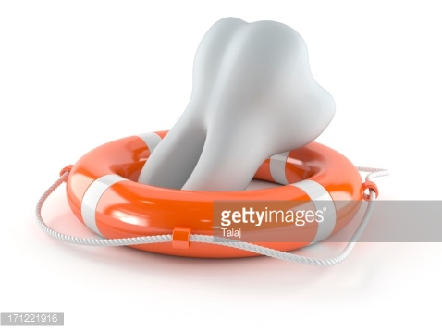
Misión
Odontología como empresa exitosa
Y esto, ¿cómo se consigue? A través del marketing dental
No se trata de sobrevivir, es lograr
Cuidar de la salud bucodental
Es un conjunto de estrategias que nos permiten llegar a más pacientes y cuidar, así, de su cavidad oral.
En la actualidad, la mercadotecnia, ya sea offline u online, es un pilar fundamental de cualquier negocio, institución o asociación
Fuente: Dental Support
Notes:
La mercadotecnia nos da la libertada de poder llegar a cualquier lugar, eso nos garantiza mejores utilidades, afortunadamente hoy en día contamos con internet y esa es una gran puerta, ya que millones de personas podrían visitarnos a través de nuestra pagina web y poder así cumplir con las expectativas de cada uno de los clientes en este caso pacientes.

Slide 8

Misión
La idea es divulgar nuestro cometido para asegurar nuestro puesto en el mercado. No obstante, parece más difícil comprender las bondades del marketing en el sector de la salud en general. Médicos generales, oftalmólogos, cirujanos, dentistas, ginecólogos… todos ellos ven amenazadas su ética y su formación.
Fuente: Dental Support
Notes:
Millones de personas podrían visitarnos a través de nuestra pagina web y poder así cumplir con las expectativas de cada uno de los clientes en este caso pacientes.

Slide 9
Organigrama
Realidad
Especialista en odontopediatría
Gerente general
Toda clínica dental tiene un gerente, un dueño, un responsable o un director del negocio encargado de planificar, ejecutar y controlar lo que sucede a nivel comercial.
Contador
Asistente
Técnico dental
intendencia
?
Notes:
Es importante organizar al personal con el que colaboraremos y de esta manera poder delegar responsabilidades y así ofrecer mejor atención al paciente, cubriendo sus necesidades sin ninguna distracción.

Slide 10
Organigrama
Realidad
Especialista en odontopediatría
Gerente general
No se trata de que el odontólogo se haga responsable de las estrategias de marketing, sólo debe marcar las pautas de actuación y establecer un buen trato con los pacientes. Así pues, debemos eliminar el tabú: lo único que necesita un consultorio, además de sus servicios en el sillón dental.
Contador
Asistente
Técnico dental
intendencia
?
Notes:
El trato al paciente es fundamental ya que es una de las razones principales por las que el paciente regresa a consulta y nos recomienda

Slide 11
Organigrama
Realidad
Especialista en odontopediatría
Gerente general
El odontólogo debe estar al tanto de las reglas fundamentales de esta disciplina económica y tener ganas de entender sus bondades.
Contador
Asistente
Técnico dental
intendencia
?
Notes:
Es fundamental que el odontólogo se prepare en áreas relacionadas con la administración, marketing, finanzas, etc. De esa manera podrá conducir como una verdadera empresa su consultorio dnetal.

Slide 12

Cual es el objetivo de su marketing
Antes de empezar, debemos olvidarnos de la creencia generalizada de que,
para desarrollar una buena estrategia de marketing odontológico, es necesario ser un experto.
Encontrar el mercado apropiado para las prestaciones odontológicas.
Sí que es verdad que necesitas la ayuda, al principio, de un especialista en gestión de clínicas dentales.
Pero una vez que hayas entendido qué es lo que tienes que hacer y cómo, podrás hacerlo sin ayuda.
Recuerda, no obstante, que la formación y el entrenamiento antes de empezar son determinantes.
Notes:
El mercadeo tiene como objetivo principal favorecer el intercambio entre dos partes que ambas resulten beneficiadas. Es la orientación con la que se administra el mercadeo o la comercialización. Asímismo, busca fidelizar clientes, mediante herramientas y estrategias; posiciona en la mente del consumidor un producto, marca, etc. buscando ser la opción principal y llegar al usuario final;

Slide 13
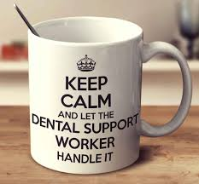
Marketing
Es necesario que tengas en cuenta cuáles son las actividades que incluye el marketing
Publicidad
Relaciones públicas
Merchandising y
Venta personal.
Conseguir éxito en tu clínica dental y generar beneficios tanto sociales como económicos.
La clave del marketing en odontología es la comunicación. Es muy importante lograr un vínculo de confianza con los pacientes y generar un compromiso entre todos los actores del consultorio.
Notes:
Es parte de las necesidades del cliente o consumidor, para diseñar, organizar, ejecutar y controlar la función comercializadora o mercadeo de la organización.

Slide 14
Dental support
paciente
Los pilares de este programa se centran en mejorar la escucha, en aportar herramientas para la gestión de pacientes, en conocer nuevas técnicas de venta y, sobre todo, en la importancia de desarrollar un buen plan de comunicación. Un trato personalizado, amable y activo es fundamental, como también procurar que todos se sientan parte importante de tu consultorio.
Notes:
quiere lograr que los consumidores tengan una visión y opinión positivas de ella y de sus productos, debe gestionar el propio producto, su precio, su relación con los clientes, con los proveedores y con sus propios empleados, la propia publicidad en diversos medios y soportes, la presencia en los medios de comunicación (relaciones públicas), etc. Todo eso es parte del marketing.

Slide 15
Primera visita
El trabajo en recepción hasta el cuidado de la imagen del consultorio. todo el equipo es responsable de crear una experiencia satisfactoria para el paciente, y porque éste está cada vez más informado, es más exigente y sabe qué factores tiene que evaluar para elegir bien. Trabajar a fondo las diferentes facetas del Marketing Odontológico permitirá que el paciente los posicione en su mente como su primera opción para realizarse cualquier tipo de tratamiento.
Notes:
Busca fidelizar clientes, mediante herramientas y estrategias; posiciona en la mente del consumidor un producto, marca, etc. buscando ser la opción principal y llegar al usuario final; Tomar en cuenta todo estos pasos es indispensable para generar mejores resultados en nuestra empresa

Slide 16
Dental Support
Los pacientes tienen en cuenta en el momento de escoger una clínica dental son: una imagen de pulcritud (59% de los encuestados), referencias y conocimiento (38% de los encuestados) y el prestigio (27% de los encuestados).
Vemos que la imagen prima sobre los demás factores.
Recuerda, además, que un paciente contento es tu mejor prescriptor.
Notes:
Generar confianza en las personas atreves de la primera visita, desde luego darle una excelente atención para y que sienta un ambiente de confort para que pueda recomendarno con sus familiares y amigos , de esta manera ampliar nuestra agenda de pacientes.

Slide 17
Evaluación de la condición.
Es también muy habitual que se desconozca el coste/ hora de sillón y que cueste conseguir el sí del paciente a un plan de tratamiento.
Todas las auxiliares hagan de todo y el trabajo de recepción precise especialización.
La escasez de perfiles comerciales
El desconocimiento de las fuentes de captación de los pacientes Sea necesario un control de agendas para optimizar gabinetes.
Apenas se realicen acciones de recall.
Se desconozca la rentabilidad de los tratamientos.
Se cuestione la inversión en imagen, marketing y publicidad
Notes:
Investigar las características de cada producto y accesorio que requiera el consultario dental, para ya tener presente cual es el precio que se le dara a cada persona por sesión y por problema dental, asi se evita las perdidas de recursos.

Slide 18
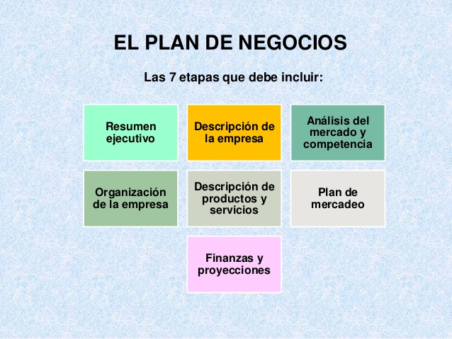
Notes:
es un documento en donde se describe y explica un negocio que se va a realizar, así como diferentes aspectos relacionados con éste, tales como sus objetivos, las estrategias que se van a utilizar para alcanzar dichos objetivos, el proceso productivo, la inversión requerida y la rentabilidad esperada.

Slide 19
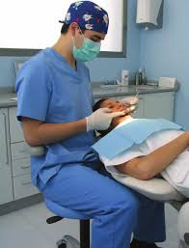
No olvide:
Desarrollo humano
Ética y Bioética
Costos de colegas en la zona
Calidad de los servicios
Humanismo
Plus
Notes:
La elaboración y actualización permanente de un Plan de Negocios dentro de las organizaciones ha cobrado gran importancia, en la medida en que les permite responder de manera oportuna y eficiente a las exigencias del entorno cambiante en el cual se encuentran inmersas.

Slide 20


No olvide:
Que una vez recuperada la inversión los costos bajan
La cifra que se deriva del análisis NO ES SU GANANCIA
Que debe reservar la reinversión ( seguir creciendo)
Usted es su propio gerente y competidor
Determine su punto de equilibrio
Asesoría de los especialistas (diseñador, imagen, publicidad, cibernético, implementos)
La creatividad, competitividad y perfil deseable lo aplica Usted en Usted
Notes:
conocer la dinámica interna y construir una ventaja competitiva sostenible evidenciada por sus clientes en la capacidad de generar de valor agregado en el producto y/o servicio prestado, y en encontrarse en un proceso permanente de mejoramiento continuo.

Slide 21
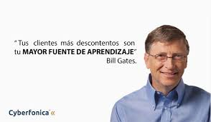

Notes:
No debemos ver las quejas de los clientes como una amenaza, sino como una forma de mejorar el servicio que ofrecemos e incluso para que, a pesar de una mala experiencia, sigan acudiendo a nuestro negocio.

Slide 22
Cuadros
Material | Costo global $ | Costo neto dosis $
Protector pulpar (dycal) | 125 pesos | $5.00 pesos
Equipo con tiempo a recuperar la inversión | Costo global $ | Costo neto por radiografía periapical $
Rx | $ 65 000.00 | $20.00
Unidad dental
Instrumental | Costo unitario | Renta en cada tratamiento
Explorador | $ 65 000.00 | $20.00
Excavador
Fórceps
Notes:
Tener presente los precios y costos de cada material, articulo y consulta, será benéficos para que haya mayor rentabilidad de cada producto dia con dia.

Slide 23
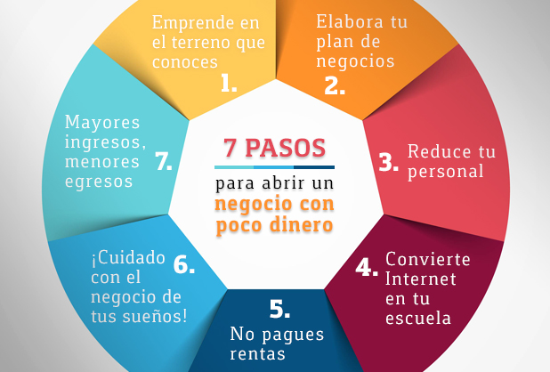
Consejos para emprendedor
Notes:
Para tener éxito en tus emprendimientos, debes proceder con pasión, debes amar lo que hagas.
Para ello debes emprender negocios que traten sobre temas que te apasionen o, en todo caso, procurar encontrarle el gusto a lo que hagas.

Slide 24
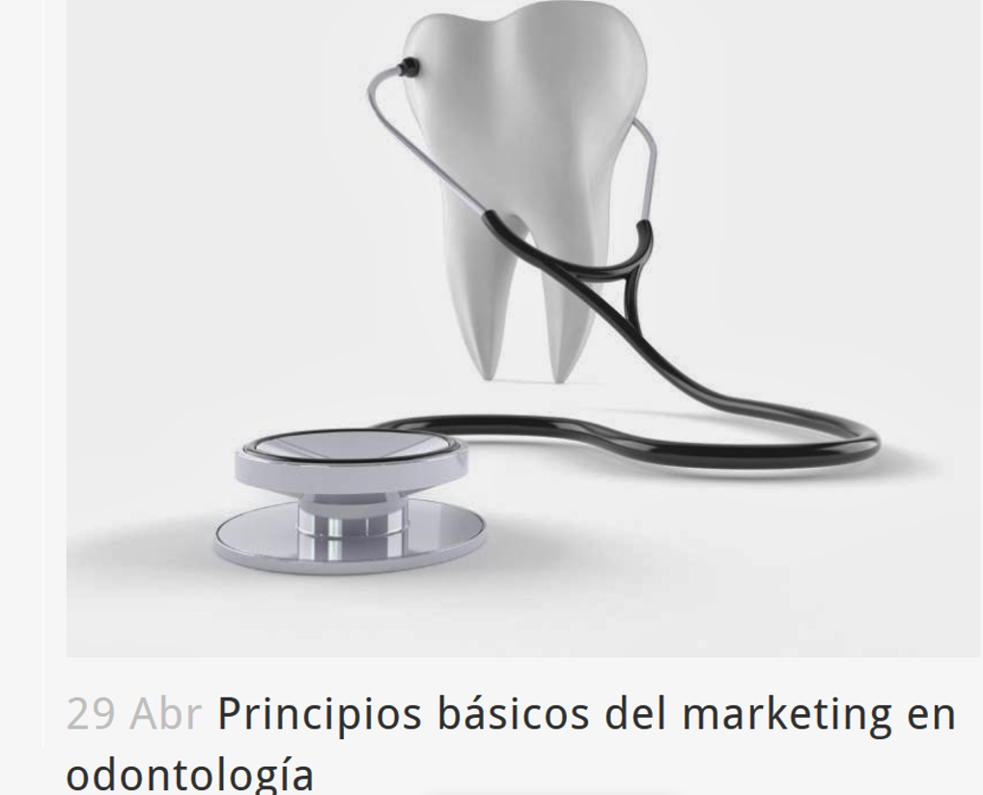
Notes:
Orientación al cliente. Satisfacción de los deseos y necesidades de los clientes. 'Para asegurar la subsistencia en el ambiente competitivo actual, las empresas deben tener bien en cuenta que la llave de su existencia es una satisfacción permanente y dinámica de las necesidades y deseos de los clientes. En este momento se debe estar al tanto de las oportunidades de convertir estas necesidades en ventas.

Slide 25
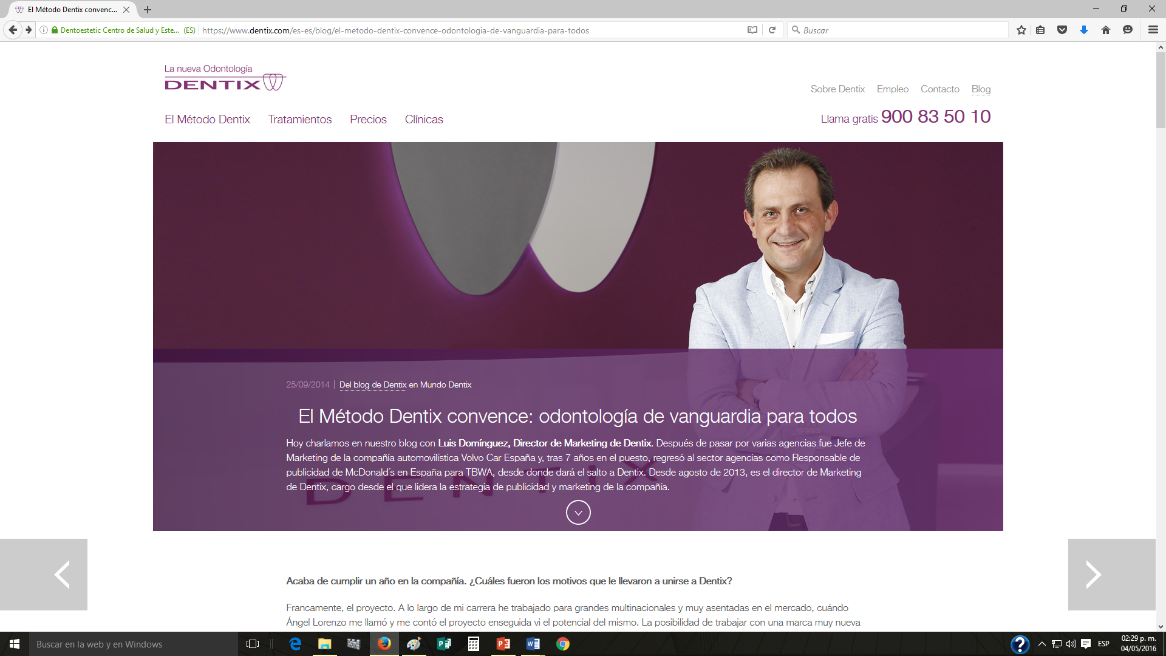
Notes:
Se sugiere que todo servicio pasa por 4 etapas previsibles: 1. Introducción 2. Crecimiento 3 Madurez y 4. Declinación Evitar este último paso es la llave para la supervivencia de largo plazo.

Slide 26
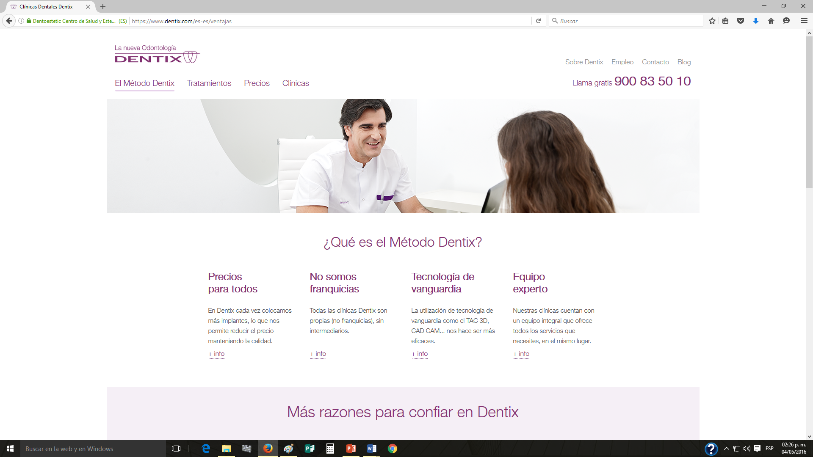
Notes:
No todos los clientes son iguales y se define la segmentación para describir este concepto. Se eligen grupos de personas o Mercados Meta y se dirige el producto a este grupo

Slide 27
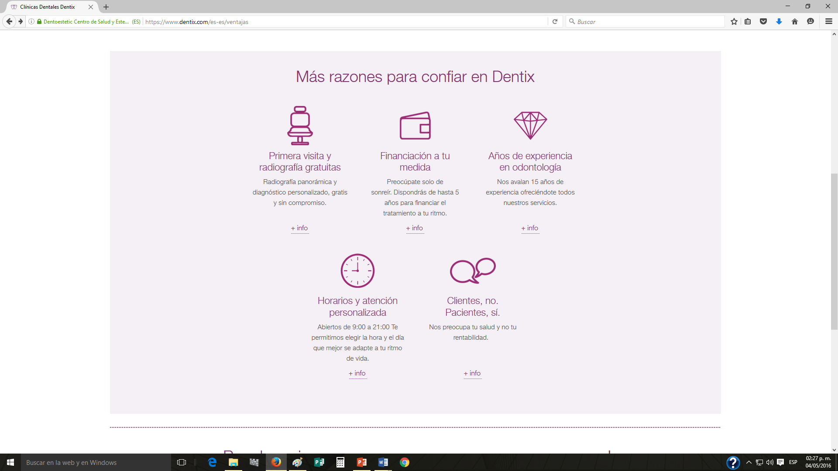
Notes:
Estas son las formas mas fáciles de fidelizar a clientes, con ofertas y vayan deacuerdo a las necesidades.

Slide 28
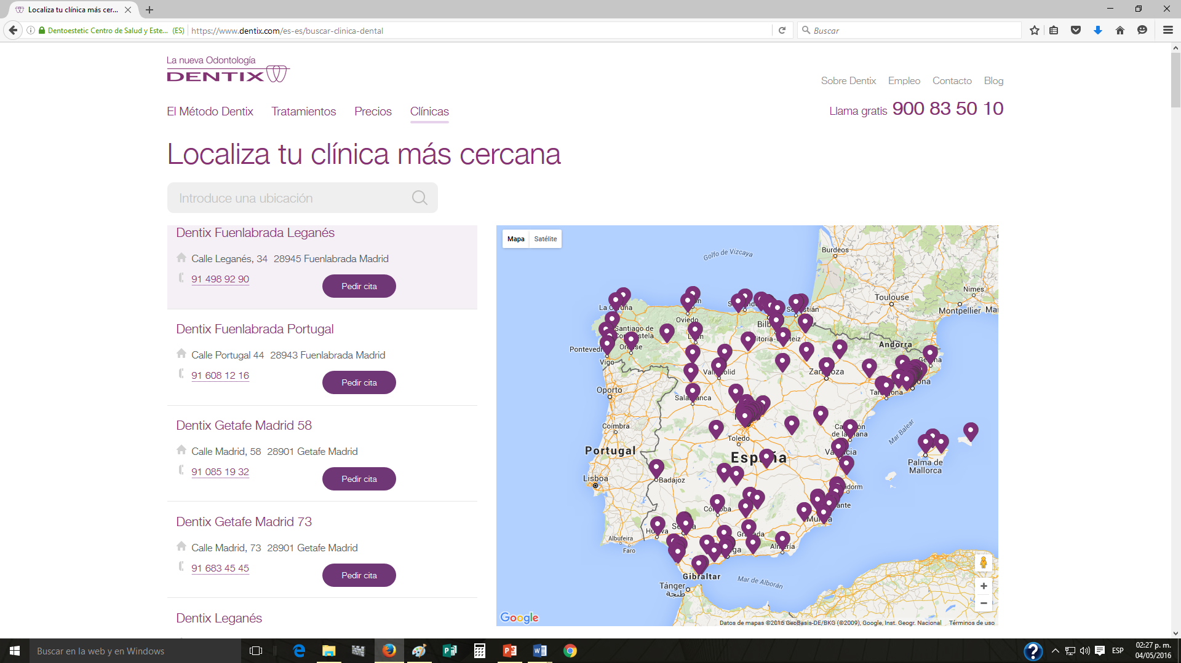
Notes:
Contar con varias sucursales que se encuentren los mas cercana posible a su hogar para estar siempre el pendientes de sus necesidades,

Slide 29
Diseño de publicidad
Nombre de la empresa
Colores
Emblema (logo)
Slogan (frase de identificación
Souvenirs Memorias, tazas, lápices, bolígrafos
Papelería: Tarjeta, Carnet, folder, carta de presentación y vasos, campos
Uniforme
Trípticos
Blog
Teléfono
Bureau administrativo
Promociones
Membresías
Paquetes
Ofertas de temporada
Otros.
Notes:
El reto más importante de los publicistas y mercadólogos en el mundo digital es comunicar a través de los diferentes medios, “el contenido debe ser producido de acuerdo a la plataforma que se va a usar para dirigirse a la audiencia”

Slide 30



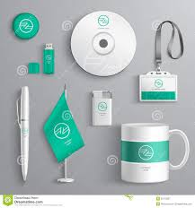

Diseño de imagen corporativa
Notes:
La imagen corporativa resulta ser el conjunto de cualidades que los consumidores atribuyen a una determinada compañía, es decir, es lo que la empresa significa para la sociedad, cómo se la percibe.

Slide 31

Administración de la empresa dental
Listado con costo de instrumental con fecha de compra
Listado y costo del equipo con fecha de compra
Listado de costo de material con fecha de compra dosis que permite un solo material como ejemplo elija el que desee.
Realice el análisis por tabla
Y una de conclusiones, es decir global.
Notes:
se refiere a administrar la adquisición y el buen uso de todos los bienes muebles e inmuebles, s también señalar la orientación operativa que se da al Personal ya sea profesional o asistente.

Slide 32
Marketing
Quedarse en mente
Consumidor-paciente
Recomendarnos
Acciones
Honestidad y congruencia
Veracidad
Ofertar algo que nadie mas desarrolla, lo que los distingue de todos.
“Lo que distingue tu servicio”
Notes:
A veces pensamos que únicamente las grandes empresas tienen la obligación de ofrecer un servicio de calidad, ya que tienen presupuesto y tiempo que las pymes o los profesionistas independientes no tienen. Bien, pues quien piense esto está en un error que puede provocar que no venda, que no lo recomienden o inclusive que su negocio se extinga con el tiempo.

Slide 33

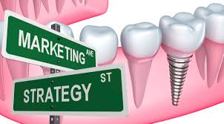
Marketing
Notes:
Realizar promoción, publicidad, relaciones públicas y relaciones humanas en la línea de mejorar el posicionamiento, la recordación y las ventas de nuestra empresa de servicios odontológicos.

Slide 34
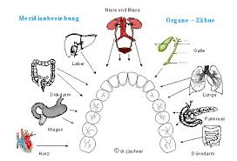

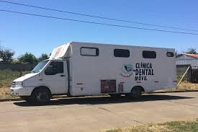

Marketing
Odontología alternativa
Franquicia
Unidad móvil a domicilio(para capacidades diferentes)
Consultorio rural y urbano
Diagnóstico
Solo laboratorio cerámico
Agencia de gestión de tratamientos
Notes:
Existen diversas formas de conseguir posicionarnos en el mercado de la odontología, entre ellas encontramos una unidad móvil, que brinde servicios de nuestros principales tratamiento dentales y de esta manera tengamos la atención de los población dentro y fuera del consultorio.

Slide 35
Marketing
Renta de operatorios con infraestructura completa
Asesoría de especialistas a distancia
Tratamientos hospitalarios
Asesoría en prevención
Productos de limpieza de acuerdo a condiciones sistémicas
Estética
Notes:
Los Odontólogos intentamos múltiples maneras para procurar un intercambio fluido con la comunidad y a la vez, transitamos variados caminos para lograr acercarnos a la población. Porque sabemos que sin personas que nos visiten en el consultorio dental, no podemos trabajar bien, ni sosteniblemente... y porque somos conscientes de que si no logramos generar sintonía y empatía con el paciente que nos elige, poco fruto tendremos con nuestro trabajo.

Slide 36
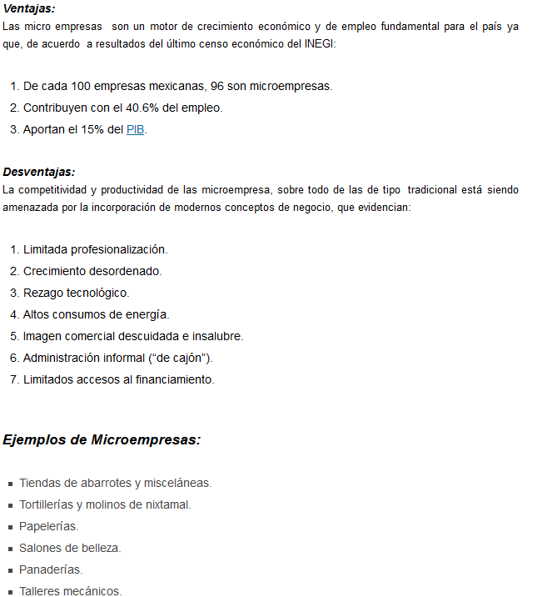
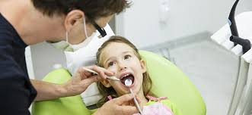
Microempresa
Las microempresas tiene entre 0 y 10 trabajadores. Esto es así, independientemente de que el negocio se dedique a la industria, al comercio o los servicios. Las ventajas de las microempresas
Notes:
La creación de una micro empresa puede ser el primer paso de un emprendedor a la hora de organizar un proyecto y llevarlo adelante.

Slide 37


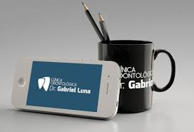


Mercadotecnia implica que se quede en la mente
Notes:
Esa imagen que se creará, especialmente direccionada hacia la percepción, deberá ser sumamente atractiva para que el público la registre y sienta interés por ella.
campañas de comunicación en diferentes medios de comunicación, los tradicionales: prensa escrita, televisión, radio, más los que han traído las nuevas tecnologías tales como Internet, redes sociales, entre otros.

Slide 38

Notes:
El reto es poner el plus en nuestro consultorio que conlleve a generar mejores sonrisas de la población y que nos garantice la fidelización de los clientes. Y siempre estar dispuestos a seguir aprendiendo de cada caso, sin negarnos redescubrir las nuevas cosa que nos darán la pauta de seguir existiendo en el mercado.

Slide 39
Referencias Bibliográficas
Castañeda Martínez Ethel, Serrano López Oralia. Material de Apoyo Didáctico para la Asignatura de Ergonomía. Tesis de Licenciatura. Fac. de Odontología de la UAEM. México, 2009
Jorge Parás Ayala, Estrada Chapman Gabriela; Administre su consultorio como una empresa de servicios. Ed. Amolca 2005 impreso en Colombia.
David J. Oborne Ergonomía en acción 2000 Editorial Trillas.Editado en México.

